Slide 1

Classificação de Ataques de Rede com Random Forest e SVM
Utilizando o Dataset CIC-IDS2017
Jhonatas Gomes Ribeiro
Instituto Federal de Ciência e Tecnologia do Piauí - IFPI
Classificação de Ataques de Rede com Random Forest e SVM
1

Slide 2
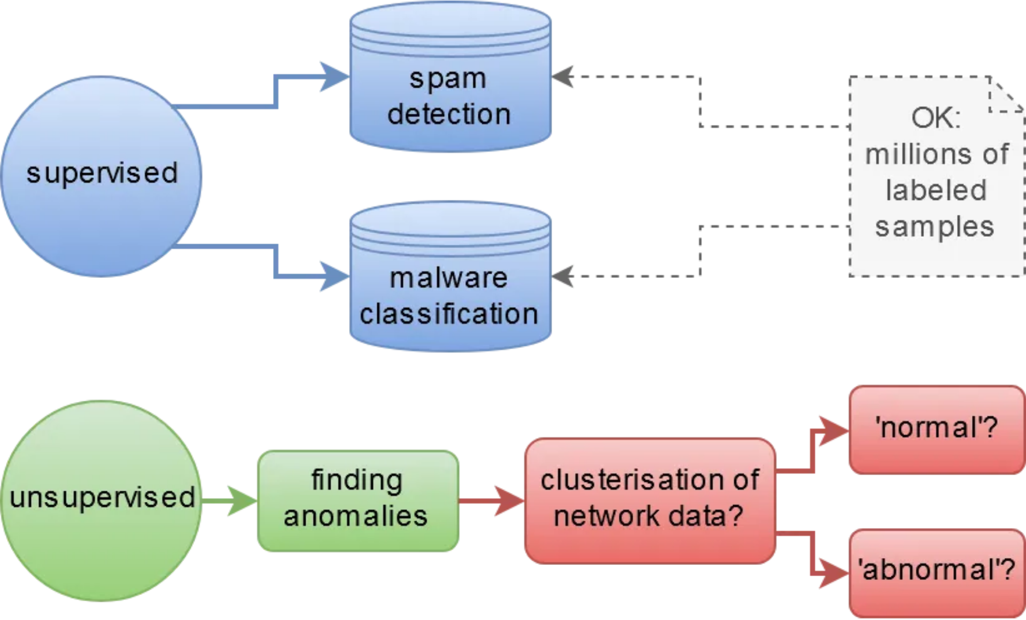
Introdução e Contexto
Problema
A crescente sofisticação das ameaças cibernéticas e a proliferação de dispositivos conectados tornam a segurança de redes uma preocupação central.
Solução
Sistemas de Detecção de Intrusões (IDS) eficazes são essenciais para identificar atividades maliciosas, garantindo a integridade e segurança da rede.
Nosso Desafio
Explorar o potencial do Aprendizado de Máquina para aprimorar a capacidade dos IDS em reconhecer padrões de ataque.
Objetivo do Trabalho
Classificar diferentes tipos de ataques de rede usando Random Forest e SVM no dataset CIC-IDS2017, avaliando e comparando o desempenho de cada modelo.
Classificação de Ataques de Rede com Random Forest e SVM
2

Slide 3
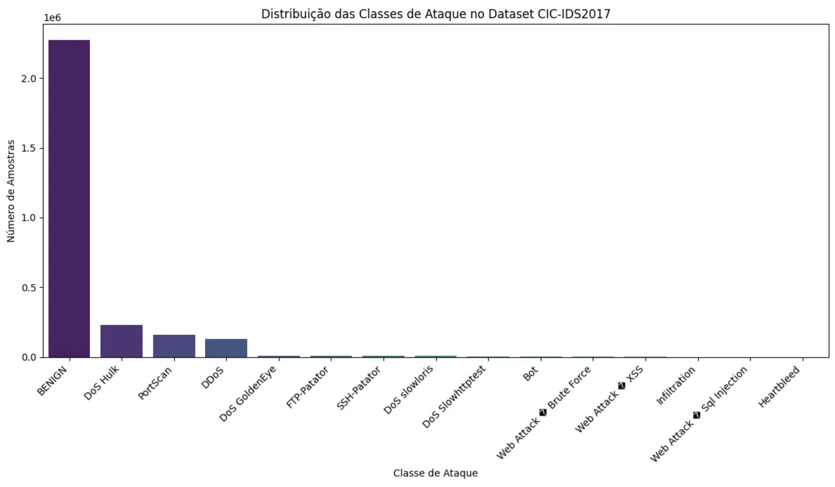


O Dataset: CIC-IDS2017
Visão Geral
Dataset de detecção de intrusões reconhecido por ser completo e realista.
Metodologia de Coleta
Construído com base em 11 critérios essenciais para um benchmark confiável, simulando tráfego real com o sistema B-Profile.
Dados
Período: 3 a 7 de julho de 2017 (5 dias úteis, segunda-feira apenas tráfego normal)
Ataques Incluídos: Brute Force (FTP, SSH), DoS, Heartbleed, Web Attack (Brute Force, XSS, SQL Injection), Infiltration, Botnet e DDoS
Distribuição das Classes de Ataque no Dataset CIC-IDS2017
Observação:
Notável desbalanceamento de classes, com a maioria das amostras sendo benignas.
Classificação de Ataques de Rede com Random Forest e SVM
3

Slide 4







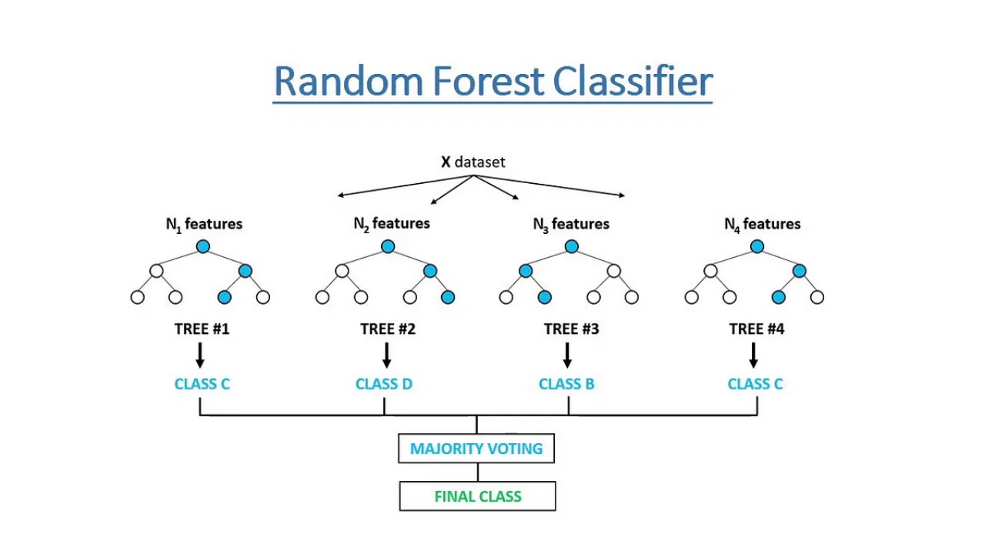
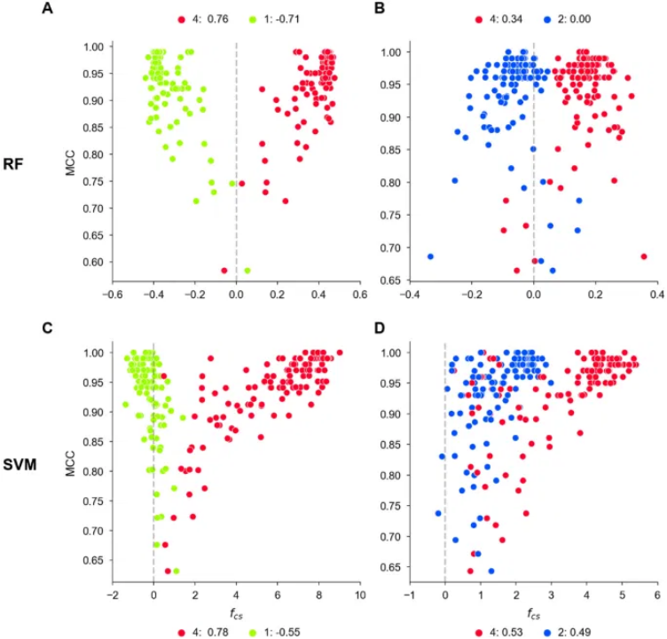
Algoritmos de Classificação
Random Forest
Support Vector Machine (SVM)
Algoritmo baseado em ensembles que constrói múltiplas árvores de decisão.
Algoritmo de aprendizado de máquina que busca um hiperplano para separar classes em um espaço de alta dimensionalidade.
Combina previsões de árvores individuais para determinar a classe final, resultando em um modelo robusto.
Eficaz em dados de rede com alta dimensionalidade e classes balanceadas.
Permite analisar a importância das características para entender quais atributos são mais relevantes na detecção de ataques.
LinearSVC: Implementação mais rápida do SVC para o caso linear, recomendada para grandes datasets e flexível para dados não linearmente separáveis.
Classificação de Ataques de Rede com Random Forest e SVM
4

Slide 5



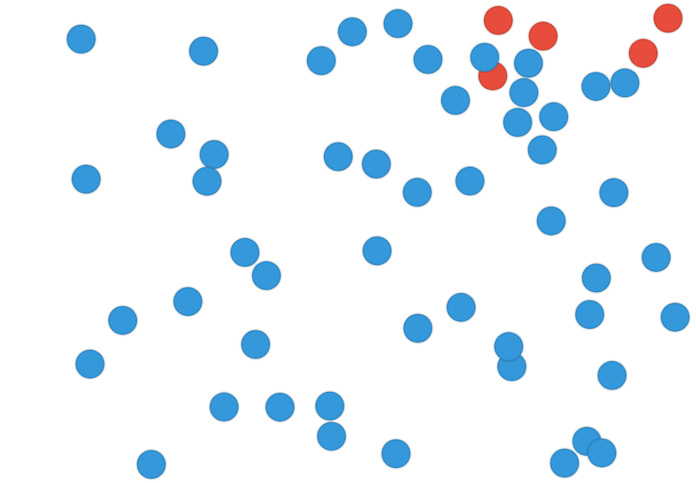
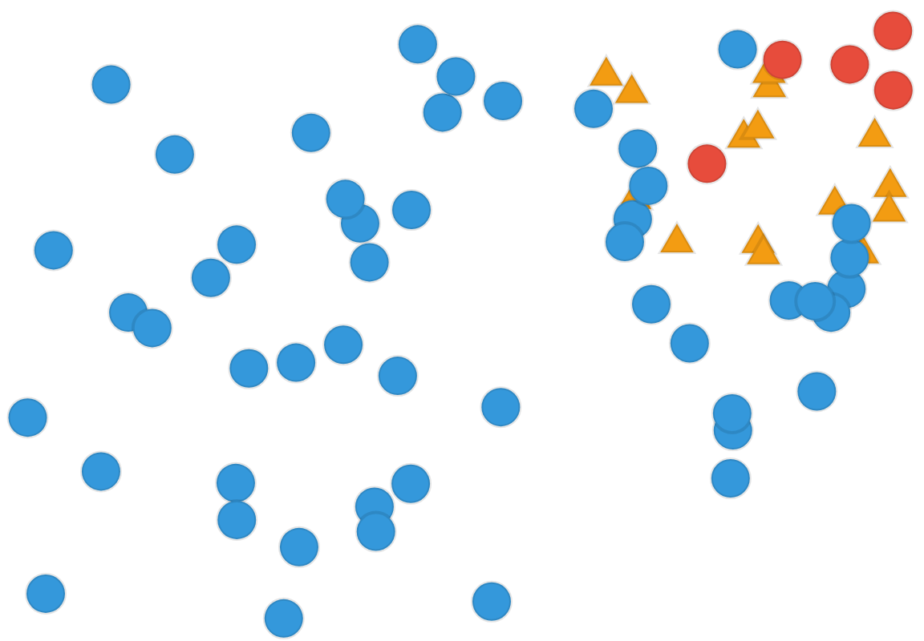
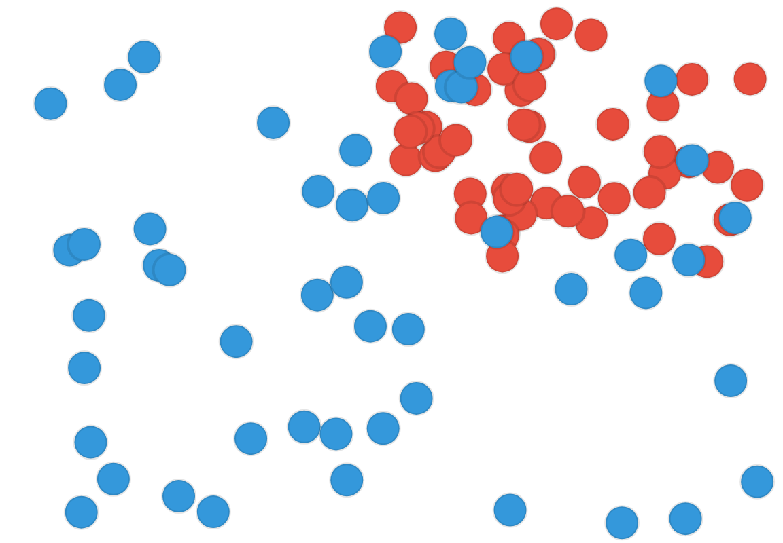

Técnicas Essenciais
Pré-Processamento de Dados
Seleção de Características
SMOTE
Reduz a dimensionalidade dos dados e melhora o desempenho do modelo, identificando os atributos mais relevantes.
Cria amostras sintéticas para classes minoritárias, balanceando o conjunto de dados de treinamento e melhorando a capacidade do modelo de identificar ataques.
Limpeza (valores infinitos/ausentes), padronização de nomes de colunas e remoção de duplicatas para garantir a qualidade dos dados.
Dados Desbalanceados
Aplicação do SMOTE
Dados Balanceados
Classificação de Ataques de Rede com Random Forest e SVM
5

Slide 6

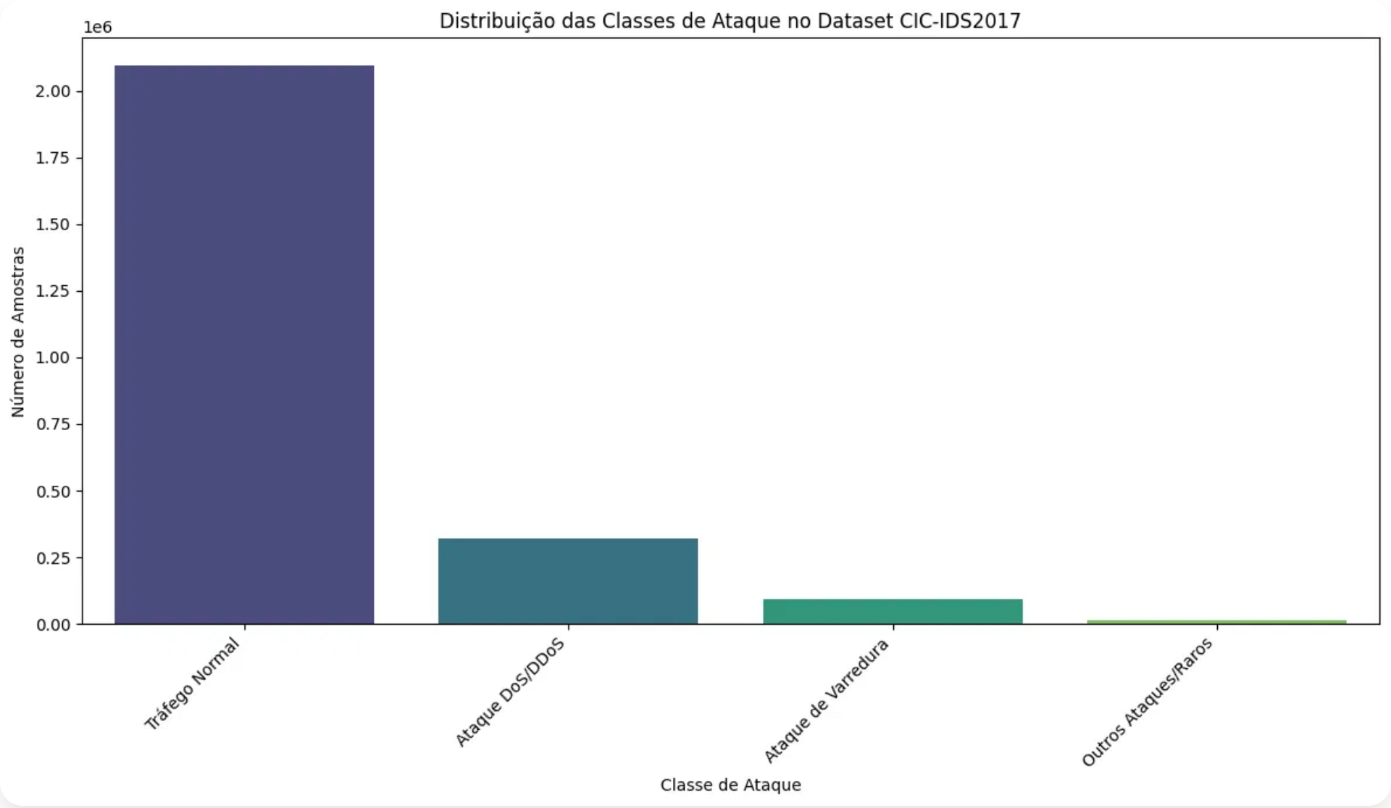
Metodologia: Etapas do Trabalho
1
Carregamento e Visão dos Dados
Concatenação de 8 arquivos CSV, resultando em 2.8M linhas e 79 colunas.
2
Análise Exploratória
Identificação do desbalanceamento de classes (ver gráfico).
3
Pré-Processamento
Padronização de colunas, tratamento de NaNs/infinitos, remoção de duplicatas.
Limpeza e agrupamento de rótulos (Ex: DoS Hulk, DDoS → Ataque DoS/DDoS).
Distribuição das Classes de Ataque após Agrupamento
Observação:
Após o agrupamento, o desbalanceamento ainda persiste, mas com menos classes para classificar.
Classificação de Ataques de Rede com Random Forest e SVM
6

Slide 7

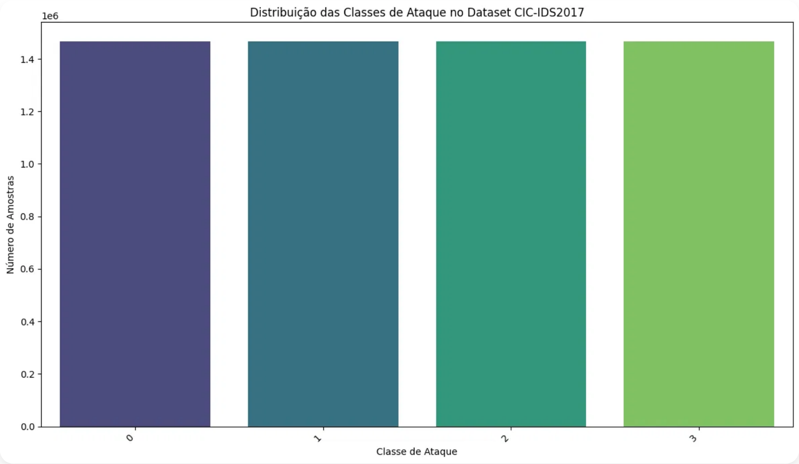


Metodologia: Preparação Final dos Dados
Divisão e Escalonamento
1
Separação em X (features) e y (rótulos)
2
Codificação de rótulos (texto para numérico)
3
Remoção de colunas não numéricas e redução da precisão dos dados
4
Divisão treino/teste (70/30) com estratificação
5
Escalonamento das features com StandardScaler
6
Remoção de colunas sem variância
Seleção de Características
1
Uso de SelectKBest para selecionar as 30 características mais relevantes
Distribuição das Classes de Ataque após SMOTE
Balanceamento com SMOTE
Observação:
Após a aplicação do SMOTE, todas as classes possuem o mesmo número de amostras, eliminando o desbalanceamento.
1
Aplicação do SMOTE para equalizar o número de amostras em todas as classes
Classificação de Ataques de Rede com Random Forest e SVM
7

Slide 8









Treinamento e Avaliação dos Modelos
Random Forest
SVM (LinearSVC)
Instanciação:
Instanciação:
RandomForestClassifier com random_state=42 e n_jobs=-1 para utilizar todos os núcleos da CPU
LinearSVC com random_state=42 e max_iter=10000 para garantir convergência
Análise de Importância:
Análise de Importância:
Utilização de feature_importances_ para identificar as características mais relevantes
Utilização dos coeficientes do modelo (coef_) para inferir a importância das características
Etapas Comuns
Treinamento
Inferência
Avaliação
Comparação
Ajuste do modelo aos dados de treino balanceados e com características selecionadas
Realização de previsões no conjunto de teste e medição do tempo de inferência
Cálculo de métricas: acurácia, precisão, recall, F1-score e matriz de confusão
Análise comparativa entre os modelos baseada em métricas de desempenho e tempos de execução
Classificação de Ataques de Rede com Random Forest e SVM
8

Slide 9


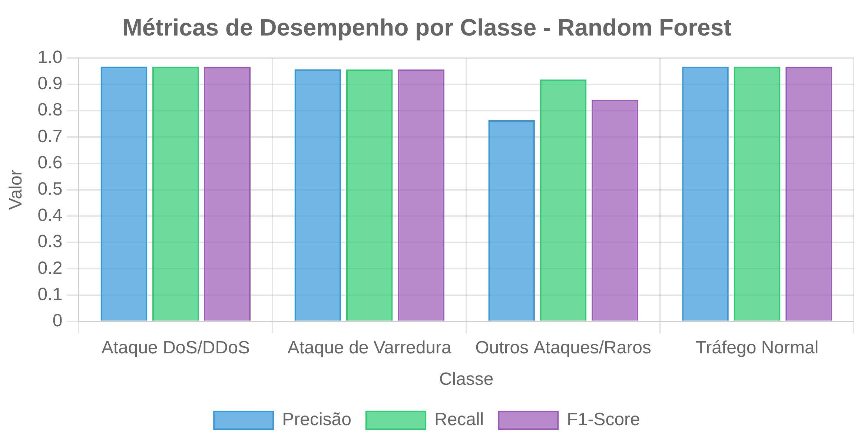

Resultados: Random Forest
Métricas de Classificação
Visualização de Desempenho
Acurácia
F1-Score (ponderado)
0.9968
0.9968
Precisão (ponderada)
Recall (ponderado)
0.9970
0.9968
Desempenho por Classe
Classe de Ataque
Precisão
Recall
F1-Score
Eficiência Computacional
Ataque DoS/DDoS
1.00
1.00
1.00
Tempo de Treinamento
Tempo de Inferência
Ataque de Varredura
0.99
0.99
0.99
10.50 minutos
2.32 segundos
Outros Ataques/Raros
0.79
0.95
0.87
Tráfego Normal
1.00
1.00
1.00
Classificação de Ataques de Rede com Random Forest e SVM
9

Slide 10
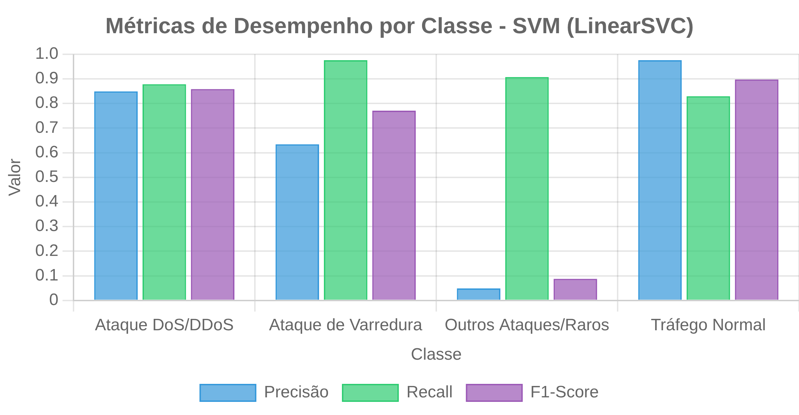
Resultados: SVM (LinearSVC)
Métricas de Classificação
Visualização de Desempenho
Acurácia
F1-Score (ponderado)
0.8615
0.9044
Precisão (ponderada)
Recall (ponderado)
0.9644
0.8615
Desempenho por Classe
Classe de Ataque
Precisão
Recall
F1-Score
Eficiência Computacional
Ataque DoS/DDoS
0.87
0.90
0.88
Tempo de Treinamento
Tempo de Inferência
Ataque de Varredura
0.65
1.00
0.79
23.84 minutos
0.23 segundos
Outros Ataques/Raros
0.05
0.93
0.09
Tráfego Normal
1.00
0.85
0.92
Classificação de Ataques de Rede com Random Forest e SVM
10

Slide 11

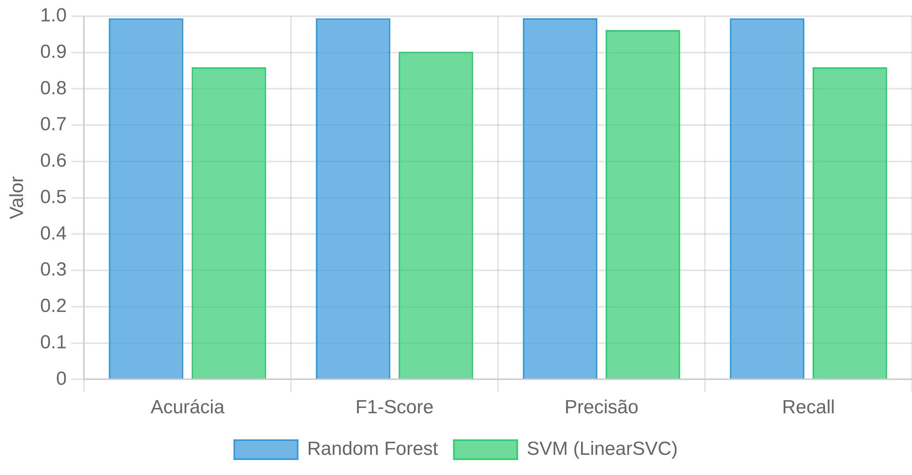
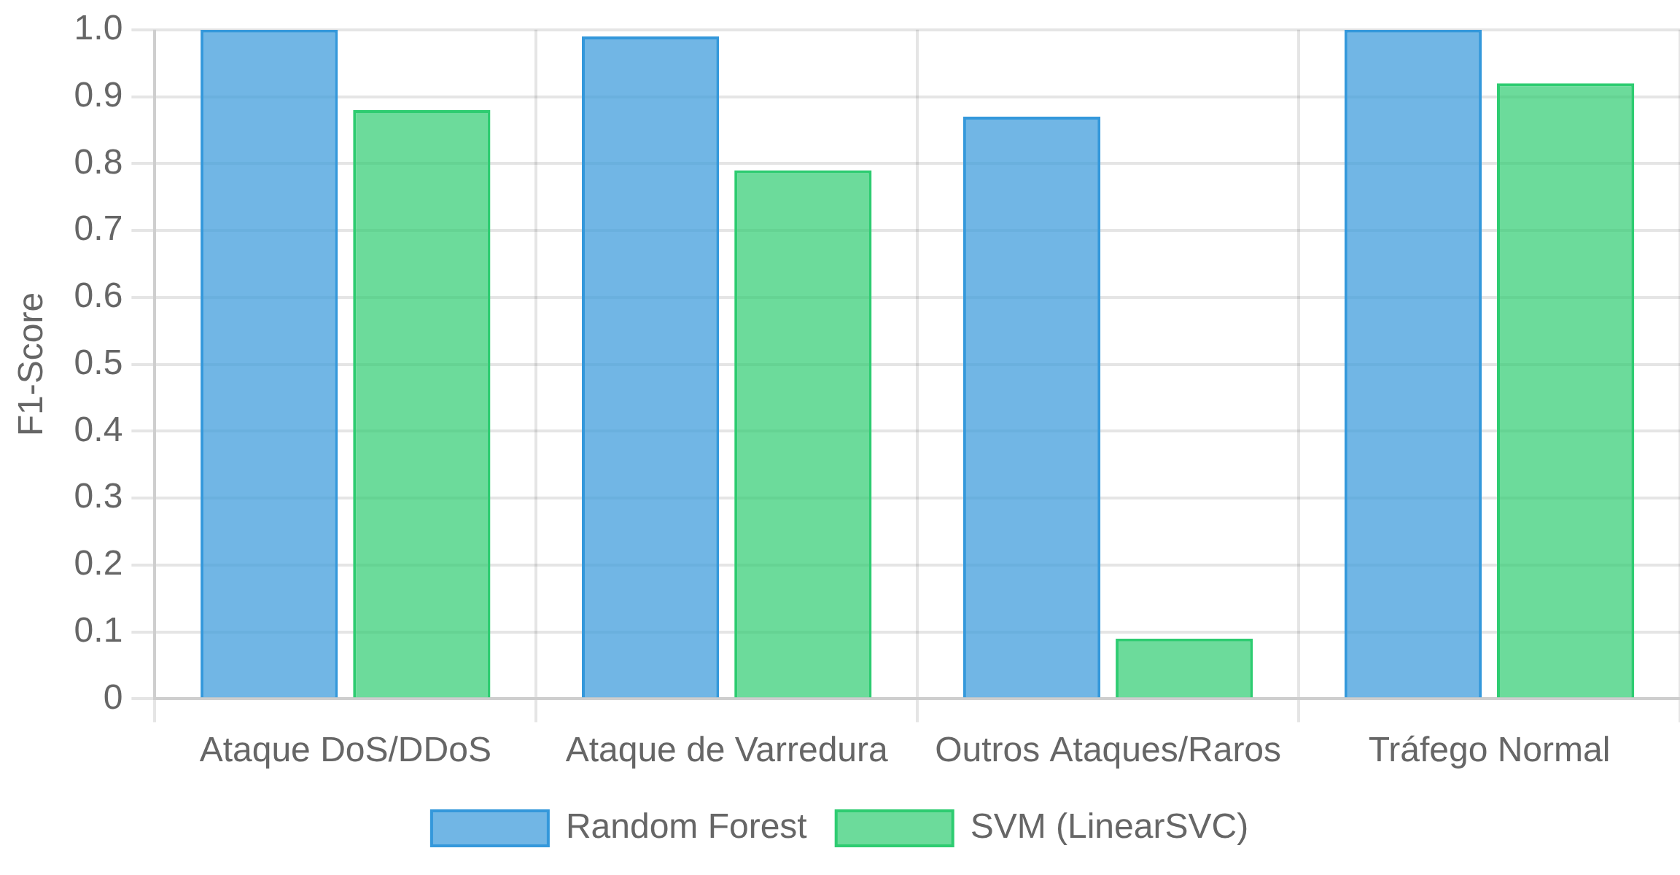
Discussão Comparativa
Desempenho de Classificação
Métricas Gerais
F1-Score por Classe
Análise de Desempenho
Eficiência Computacional
Superou o SVM em todas as métricas, alcançando acurácia próxima de 100%. Seu desempenho em "Outros Ataques/Raros" (F1: 0.87) demonstrou a eficácia do SMOTE.
Random Forest foi mais rápido (10.50 min vs 23.84 min do SVM).
Random Forest:
Treinamento:
SVM foi significativamente mais rápido (0.23 seg vs 2.32 seg do Random Forest).
Inferência:
Acurácia geral inferior (0.86). Desempenho limitado com classes minoritárias (F1: 0.09 para "Outros Ataques/Raros") e ataques específicos.
SVM:
Agilidade do SVM na inferência é crítica para detecção em tempo real, mas Random Forest oferece maior precisão.
Trade-off:
Classificação de Ataques de Rede com Random Forest e SVM
11

Slide 12








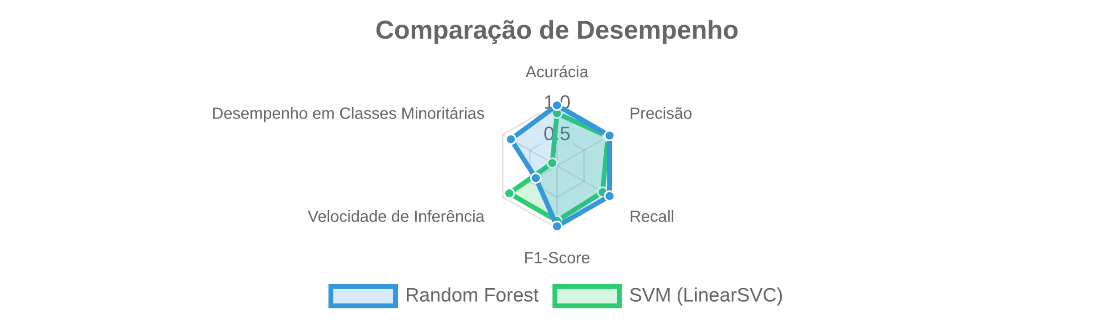

Conclusão e Trabalhos Futuros
Conclusão Principal
Trabalhos Futuros
Random Forest foi a melhor escolha para a classificação de ataques no CIC-IDS2017, com acurácia geral de 0.99. Sua capacidade de generalização, impulsionada pelo SMOTE e seleção de características, foi evidente.
Explorar outras estratégias de kernel em SVM para melhorar o desempenho em classes minoritárias.
Limitações do SVM
Investigar outras técnicas de seleção de características para identificar atributos mais relevantes para cada tipo de ataque.
Desempenho inferior em classes minoritárias, apesar da inferência rápida. Precisão baixa (0.05) para "Outros Ataques/Raros" indica dificuldade em generalizar para classes menos representadas.
Aplicar modelos de deep learning para desempenho aprimorado, especialmente em cenários com grande volume de dados.
Importância das Etapas
O trabalho ressalta a importância de pré-processamento, seleção de características e balanceamento de classes para IDSs eficazes. Estas etapas foram cruciais para o bom desempenho dos modelos.
Desenvolver sistemas híbridos que combinem a precisão do Random Forest com a velocidade de inferência do SVM.
Implementar e testar os modelos em ambientes de rede reais para validar sua eficácia em condições operacionais.
Classificação de Ataques de Rede com Random Forest e SVM
12

Slide 13




Perguntas?
Obrigado pela atenção!
Jhonatas Gomes Ribeiro
Instituto Federal de Ciência e Tecnologia do Piauí - IFPI
jhonatasgomes2003@gmail.com
Classificação de Ataques de Rede com Random Forest e SVM
13

